Slide 1
Вештачење
Вежбе, 22.04.2020.

Slide 2
Против лица А се води кривични поступак због сумње да је извршило кривично дело тешко дело против безбедности јавног саобраћаја.
Достављајући списе кривичног предмета, Суд је тражио да се вештачењем утврди положај тела и начин кретања оштећене, сада покојне, како пре, тако и у моменту саобрађајне незгоде, као и механизам саобраћајне незгоде, односно положај тела оштећене у односу на возило оптужене.
Оценили сте да је за тражено вештачење релевантна следећа документација:
  Оптужница у којој се наводи да је дана____ дошло до саобраћајног удеса по типу колизије путничког возила и пешака, којом приликом је повређена пешакиња Н.Н, која је од задобијених повреда преминула;
  Обдукциони записник Института за судску медицину;
  Записник са увиђаја и криминалистичко-техничка документација.

Slide 3
Приликом обдукције, констатоване су, између осталог, следеће повреде:
  Крвна подливеност спољашње десне стране ноге;
  Прелом десне лисњаче на 30 цм од подлоге;
  Крвна подливеност унутрашње стране леве потколенице;
  Крвна подливеност десне стране главе и прелом лобање са центром прелома на десној страни.

Slide 4
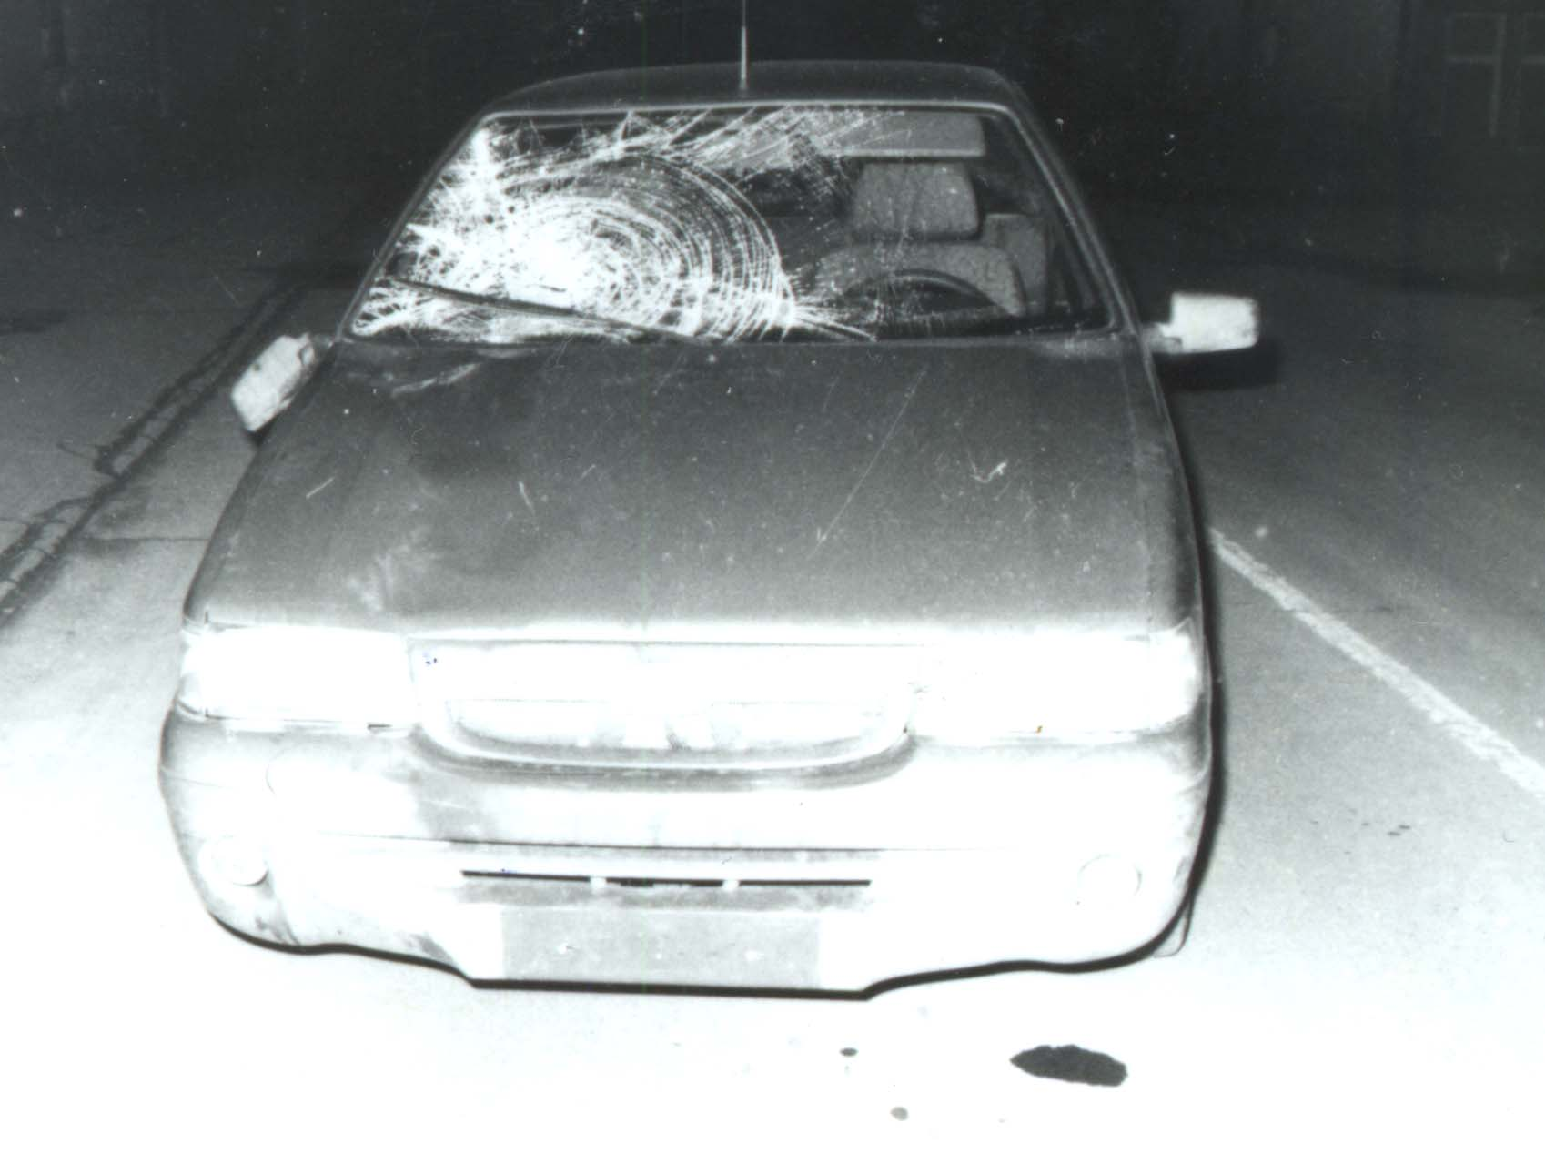
Слика 1. - Фотографија предњег дела возила оптужене;

Slide 5
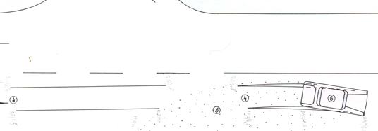
Констатовали сте следеће промене:
  Оштећење на десној страни ветробранског стакла;
  Десни бочни ретровизор који виси;
  Недостаје регистарска таблица;
  Незнатно улубљење предњег дела поклопца мотора, на месту од десне стране 0.35м.
Слика 2. – Скица листа места

Slide 6
Шта је предмет вештачења?
О којој врсти вештачења је реч?
Сачините записник о вешташењу.

